Slide 1
Week 4
跨链通信协议IBC应用
Roam 章鱼网络核心开发者

Slide 2
课程大纲
IBC概览
IBC应用ICS20协议
IBC实践与应用

Slide 3
什么是IBC
一种通用的互操作性协议，它支持两个不同的区块链互相通信，而无需信任中间的任何人。
IBC解决了跨链通信问题，使得不同区块链之间的信息跨多个平台自由访问。
以信任最小化、安全、可扩展和通用的方式实现了跨区块链进行任意数据传输。

Slide 4
IBC工作原理
传输层（Transport Layer）
IBC消息通过数据包（data package）传输，传输层负责传输、验证和排序这些数据包。
传输层并不关心数据包的的内容。
传输层包含轻客户端（Light Client），中继器（Relayer），连接（Connection）和通道（Channel）
应用层（Application Layer）
同质化通证转账（ICS-20）
跨链帐户（ICS-27）

Slide 5
轻客户端（Light Client）
负责验证数据包中的消息证明
IBC安全模型是基于轻客户端的而不是信任第三方

Slide 6
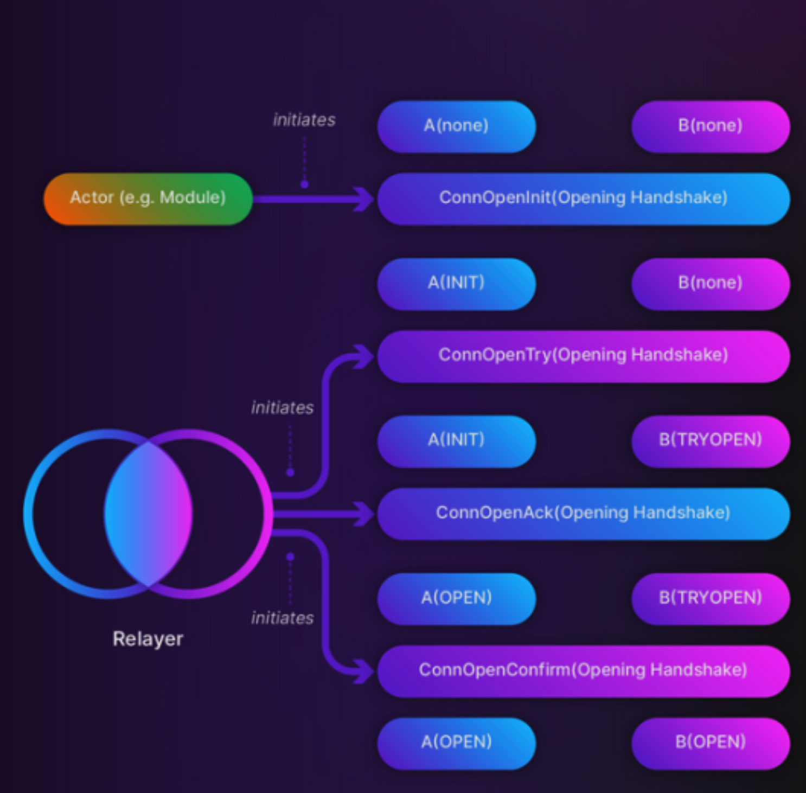
连接（Connection）
负责连接两个不同链上的轻客户端
通过四次握手验证各自交易对手的客户端是否正确

Slide 7
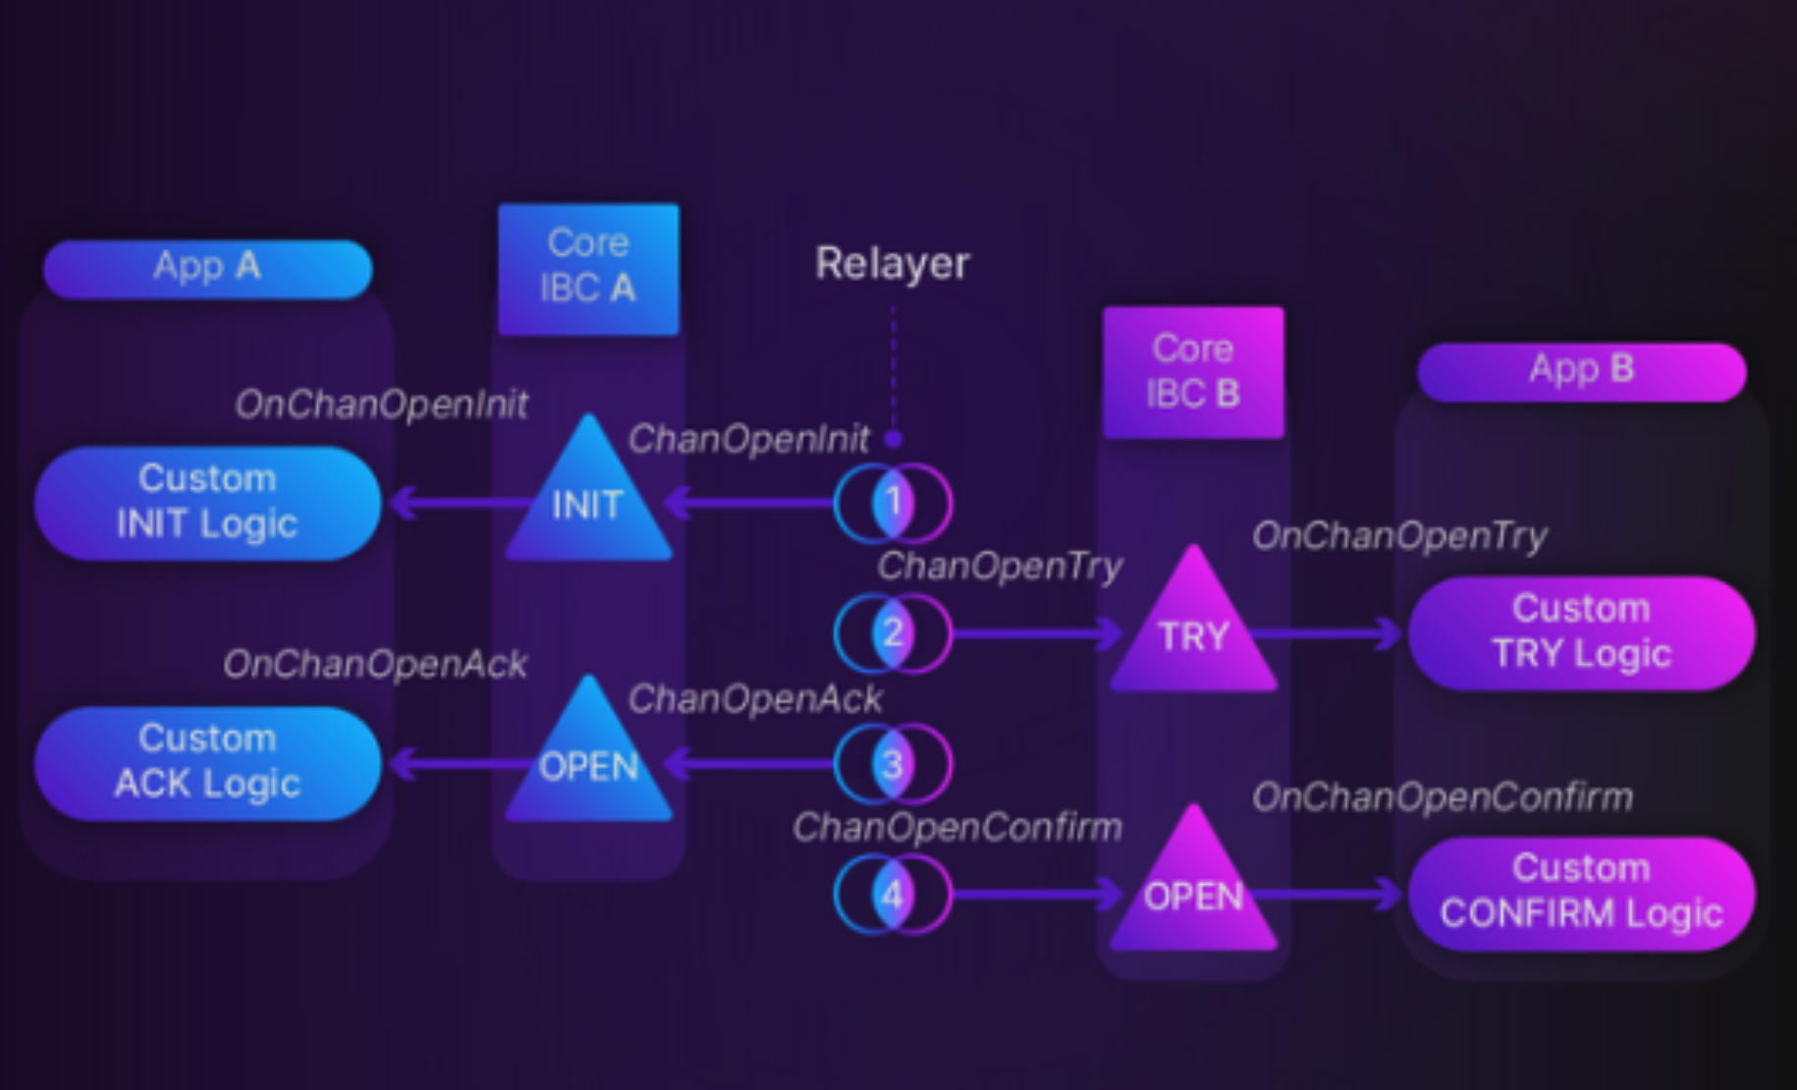
通道（channel）和 Port
通道是在不同链的模块之间传递数据包。因此，连接是特定于链的，通道是特定于模块的。
一个连接可以有任意数量的关联通道，而每个通道仅与一个连接相关联。
一个链上的模块可以通过由 (channelID, portID) 元组唯一标识的通道发送、接收和确认数据包，从而与其他链上的模块进行通信。
一个IBC模块可以绑定任意数量的Port。
通道的建立同样需要四次握手。

Slide 8
中继器（Relayer）
在IBC中，区块链不通过网络直接传递消息，而是依赖中继器进行通信。
中继器是链下进程，负责监视运行 IBC 协议的每条链的状态。
中继器不需要被信任。
中继器运营方式长期不可持续，跨链标准ICS-29链上中继激励方法。

Slide 9
数据包（Packet）
IBC通过超时高度或者超时时间戳来决定数据包未成功发送
有序通道（ORDERED Channel）
当数据包seq n超时，所有数据包在seq k > n都将发送失败
当存在数据包超时，通道将被关闭
无序通道（UNORDERED Channel）
数据包可以任何顺序接受
数据包超时不会导致通道关闭

Slide 10
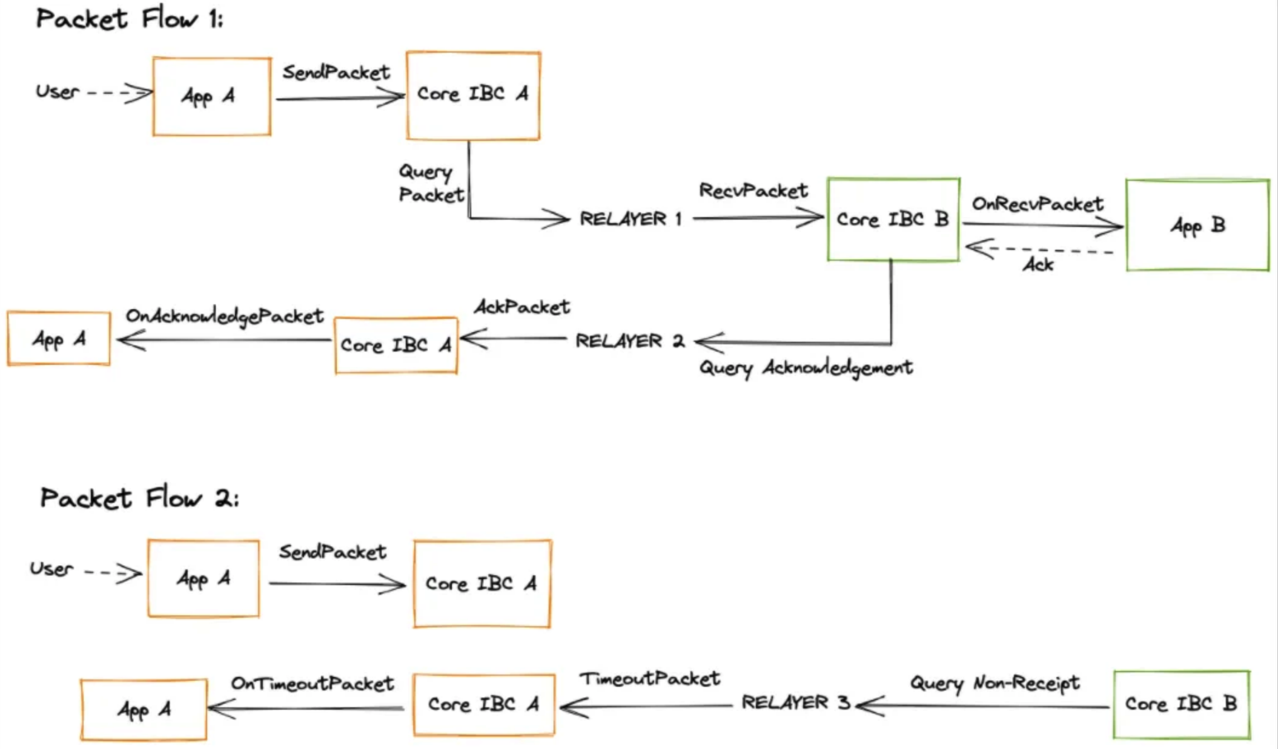
数据包确认
模块可自行编写特定应用的数据包确认逻辑
接收链可选择同步确认或异步确认
确认数据对于IBC来说是透明的

Slide 11
一些术语
Capability：IBC会验证模块的行为，只有拥有适当权限的模块才能使用它们。
Path：在IBC中，消息并不会直接通过网络传递，而是会提交到一个为特定消息类型和特定对手保留的path。
Proof：proof会随着消息一起传递给对手链，用于证明消息的存在。

Slide 12
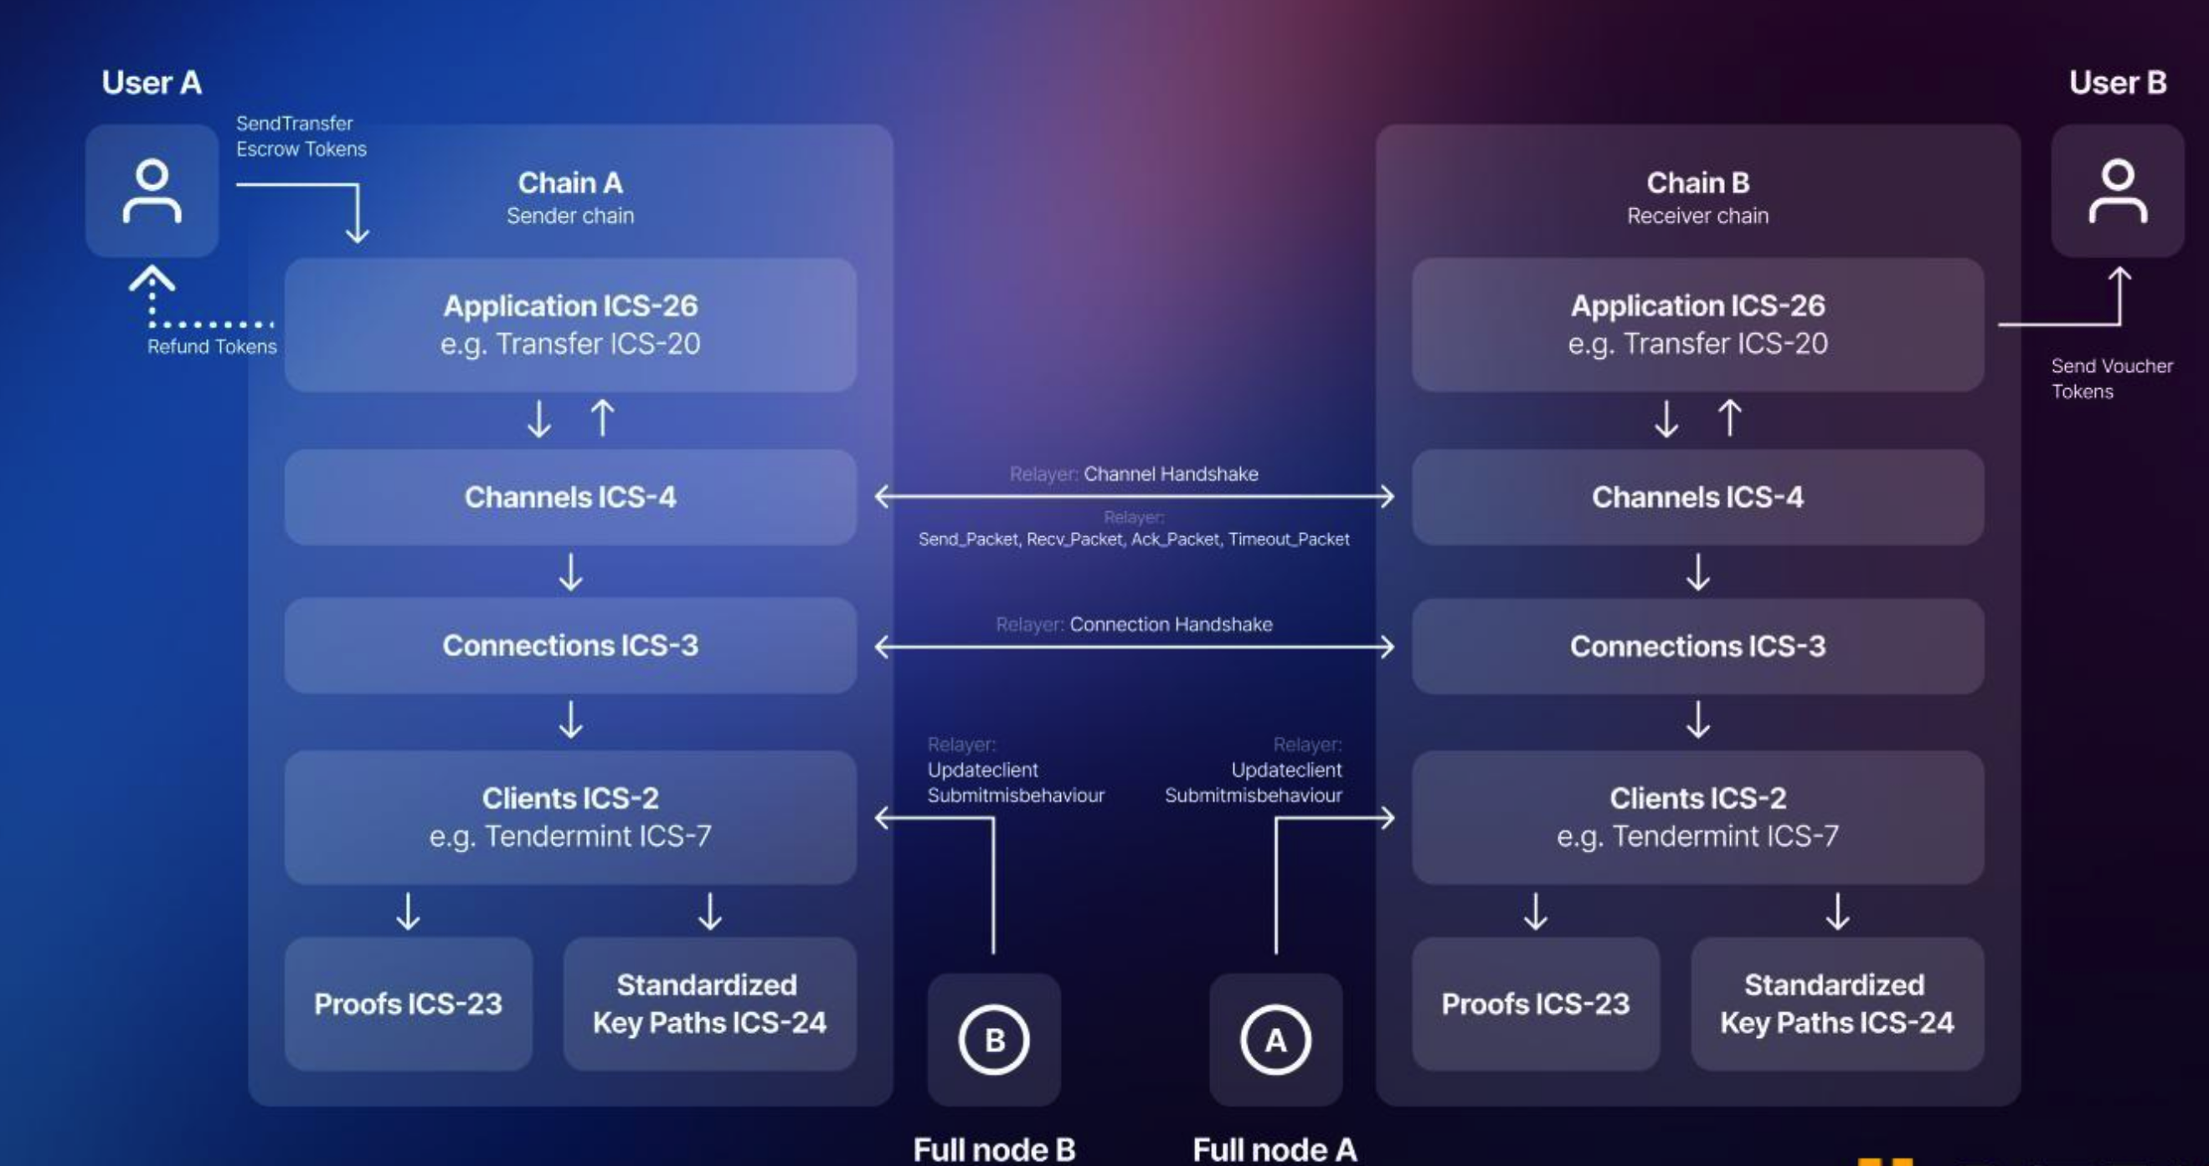
IBC各组件工作流程

Slide 13
什么是ICS20？
ICS20是一种同质化通证转账协议
保持同质性（双向锚定）
保持供应量不变（在单一源链和模块上保持不变或通胀）
无许可的通证转移
对称，所有链实现相同的逻辑
故障遏制：防止源自链A的通证由于链B的拜占庭行为而发生拜占庭膨胀

Slide 14
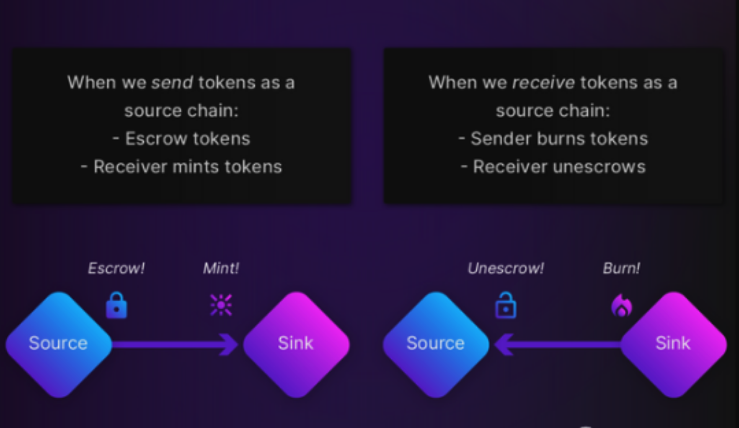
跨链代币转账

Slide 15
Coin Source Tracing
Example: A -> B-> C -> A -> C -> B -> A
其中涉及到以下几个channel：
A->B: ab; A->C: ac; B->A: ba; B->C: bc; C->A: ca; C->B: cb;
Step | Source channel | Target chanel | Sender Chain | Sender Denom | Receiver Denom
A -> B | ab | ba | source zone | denom | ba/denom
B -> C | bc | cb | source zone | ba/denom | cb/ba/denom
C -> A | ca | ac | source zone | cb/ba/denom | ac/cb/ba/denom
A -> C | ac | ca | sink zone | ac/cb/ba/denom | cb/ba/denom
C -> B | cb | bc | sink zone | cb/ba/denom | ba/denom
B -> A | ba | ab | sink zone | ba/denom | denom

Slide 16
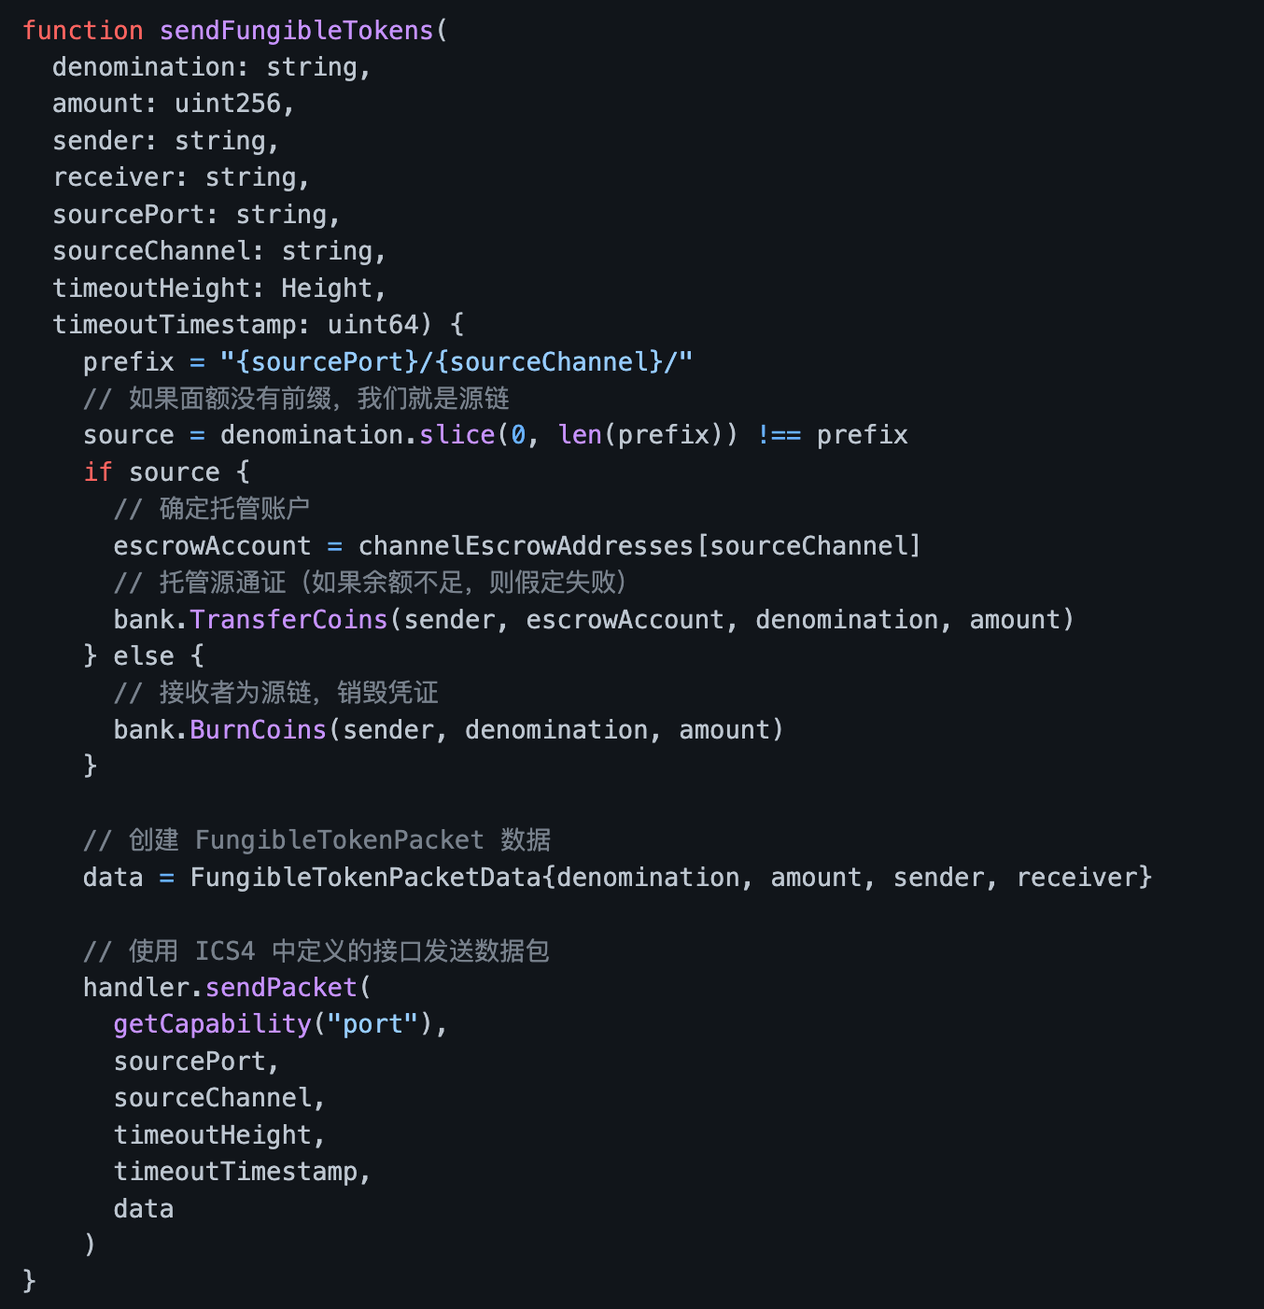
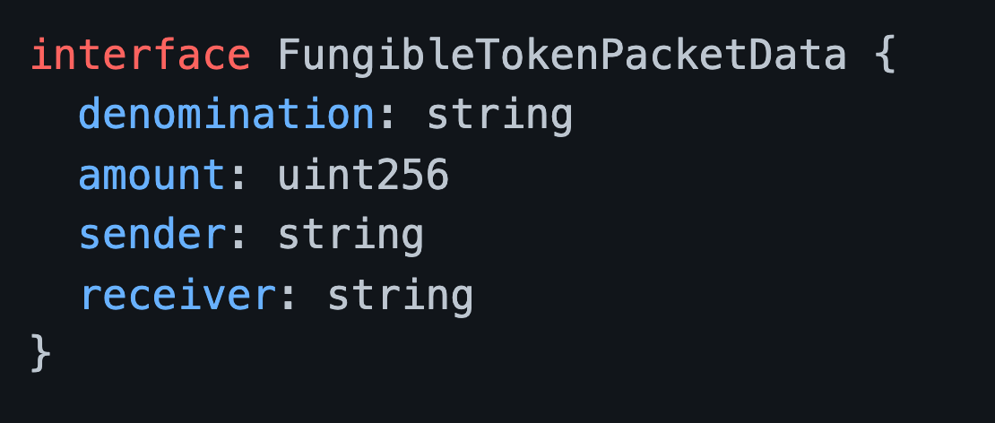
Send Token

Slide 17
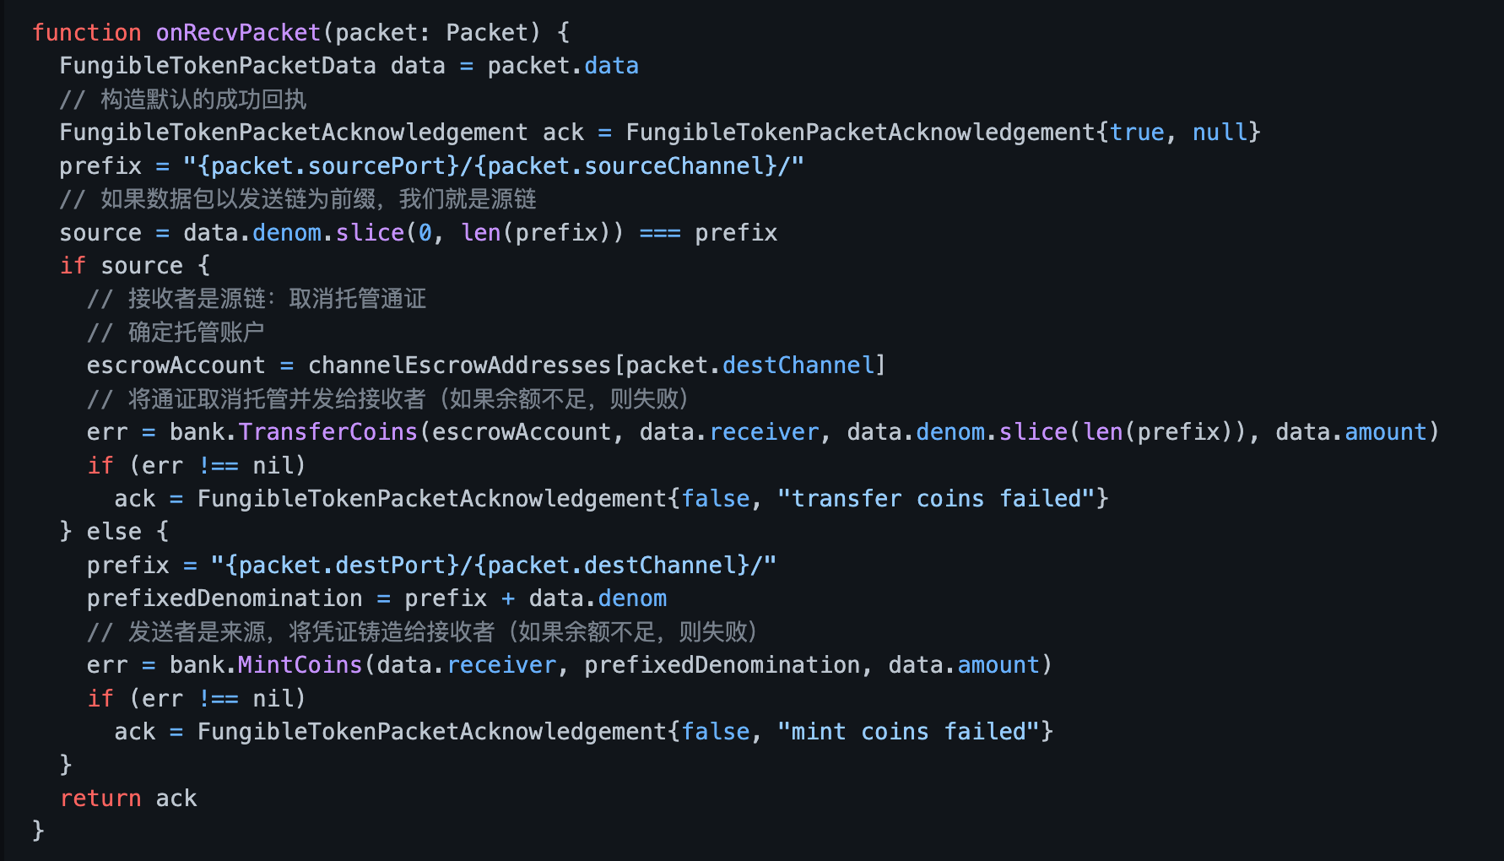
Receive Packet

Slide 18
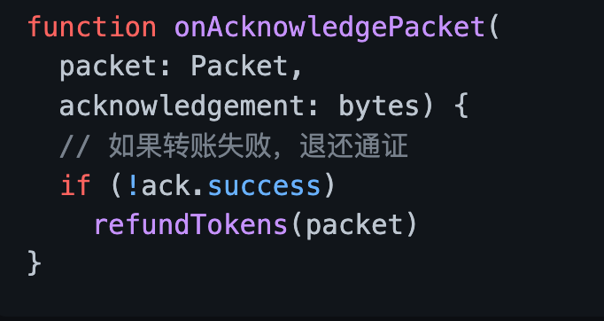
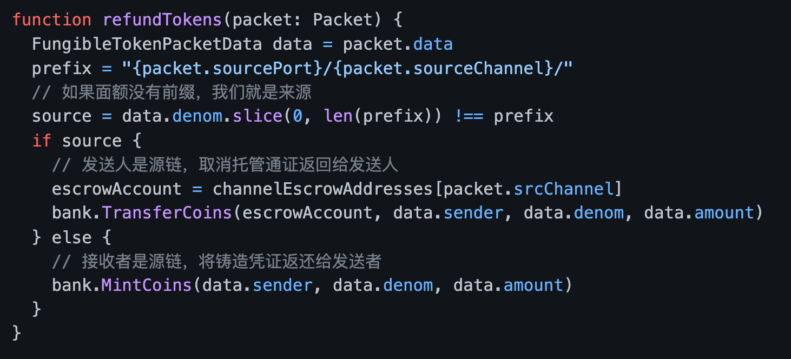
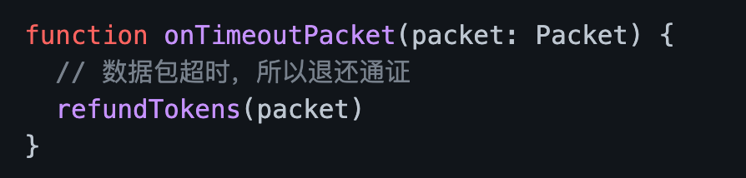
Refund Token

Slide 19
一个IBC通信应用案例

Slide 20
IBC应用开发
实现IBCModule接口
打开channel时握手的相关回调
关闭channel时握手的相关回调
数据包传输时的回调
绑定Port
添加keeper方法
定义数据包和确认数据包结构以及对应的编码解码方式
添加对应的IBC路由

Slide 21
谢谢观看

